Slide 1
APLIKASI PENJUALAN KURSI
DASAR SISTEM KOMPUTER
</
/>
NAMA : FADHIL FIRMANSYAH RAZAK
NIM : 2300018084
KELAS : B
https://github.com/FadhilFirmansyahRazak/APLIKASI-PENJUALAN-KURSI

Slide 2

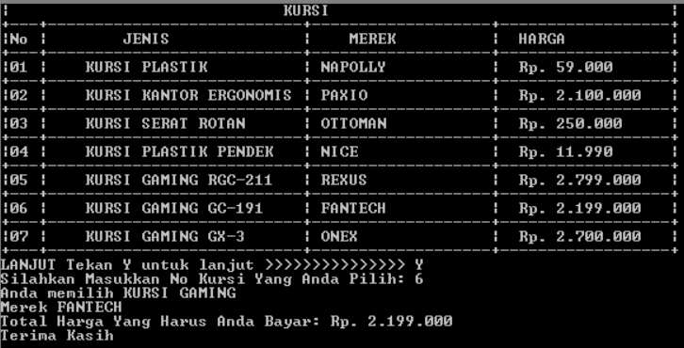

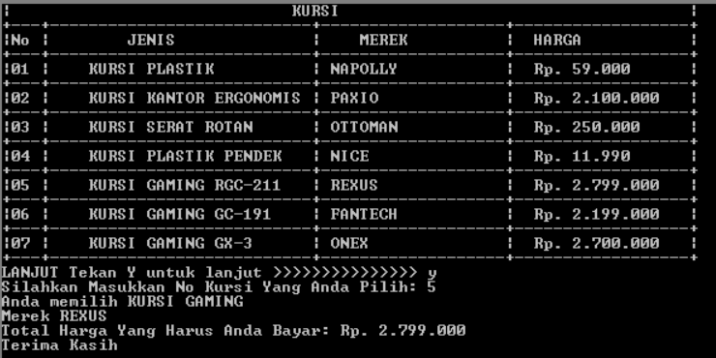
</ DESKRIPSI APLIKASI
Apa itu Aplikasi “PENJUALAN KURSI”?
Program aplikasi "Aplikasi Penjualan Kursi" adalah sebuah program yang dibuat menggunakan bahasa assembly. Program ini dirancang untuk melakukan Pembelian Kursi yang diinginkan.

Slide 3
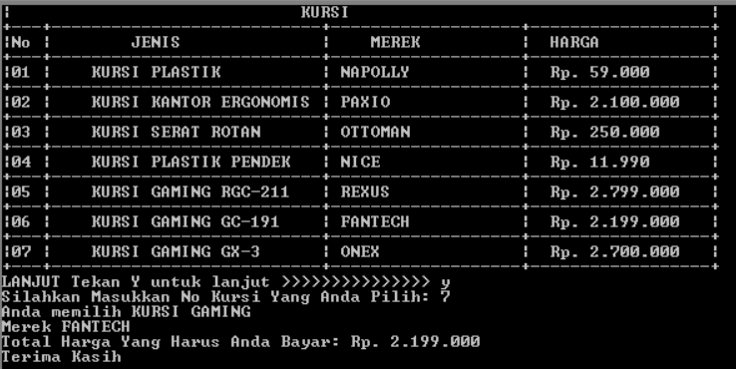

</ FITUR APLIKASI
Aplikasi ini memiliki fitur untuk menampilkan Nama Pembeli, No HP dan Alamat serta menampilkan menu kursi yang tersedia beserta merek dan harganya dan Tekan ‘Y’ untuk melanjutkan.

Slide 4
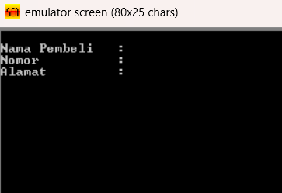
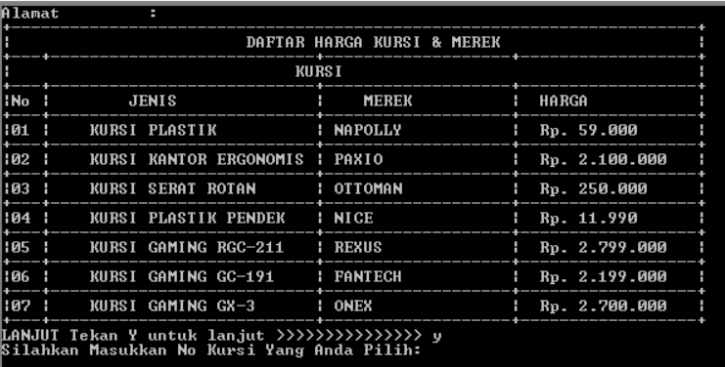
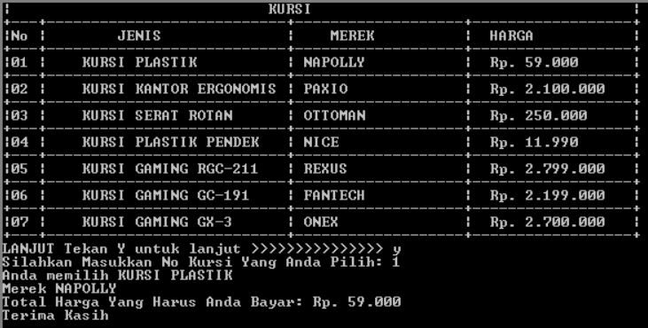
</ ALUR KERJA
Pengguna memasukkan nama, nomor, alamat.
Pengguna memilih Jenis Kursi diinginkan dengan cara:
Mengetik angka 1 untuk memilih KURSI PLASTIK
Mengetik angka 2 untuk memilih KURSI KANTOR ERGANOMIS
Mengetik angka 3 untuk memilih KURSI SERAT ROTAN
Mengetik angka 4 untuk memilih KURSI PLASTIK PENDEK
Mengetik angka 5 untuk memilih KURSI GAMING RCC-211
Mengetik angka 6 untuk memilih KURSI GAMING GC-a211
Mengetik angka 7 untuk memilih KURSI GAMING GX-3
3.Hasil pemilihan akan ditampilkan setelah pengguna memasukkan angka tersebut.

Slide 5
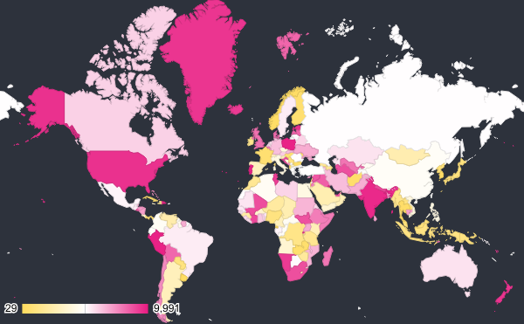
My Process
My Process

Slide 6
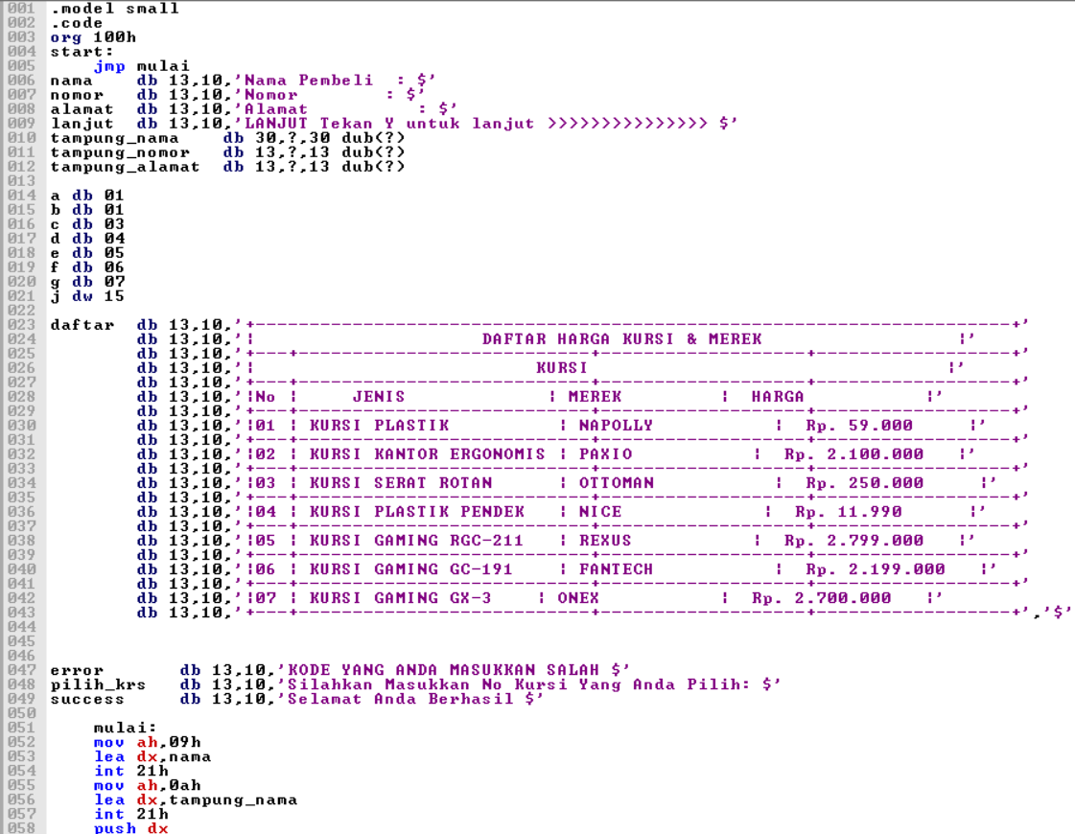
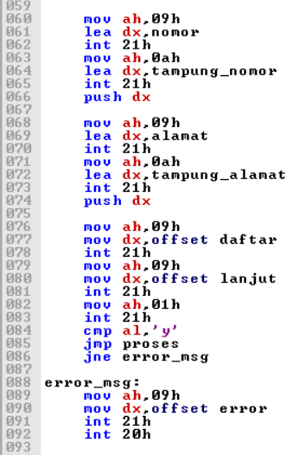
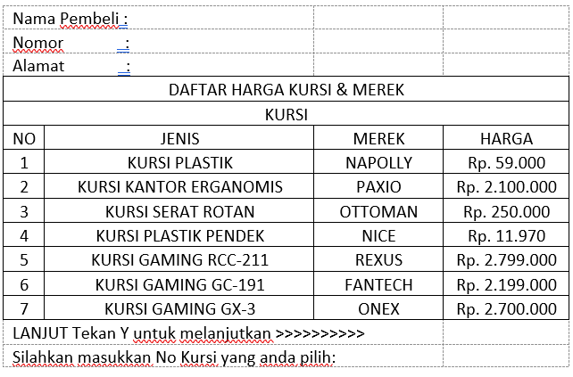
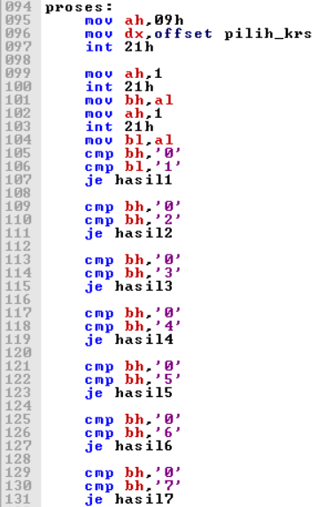
</ ANTAR MUKA PROGRAM

Slide 7
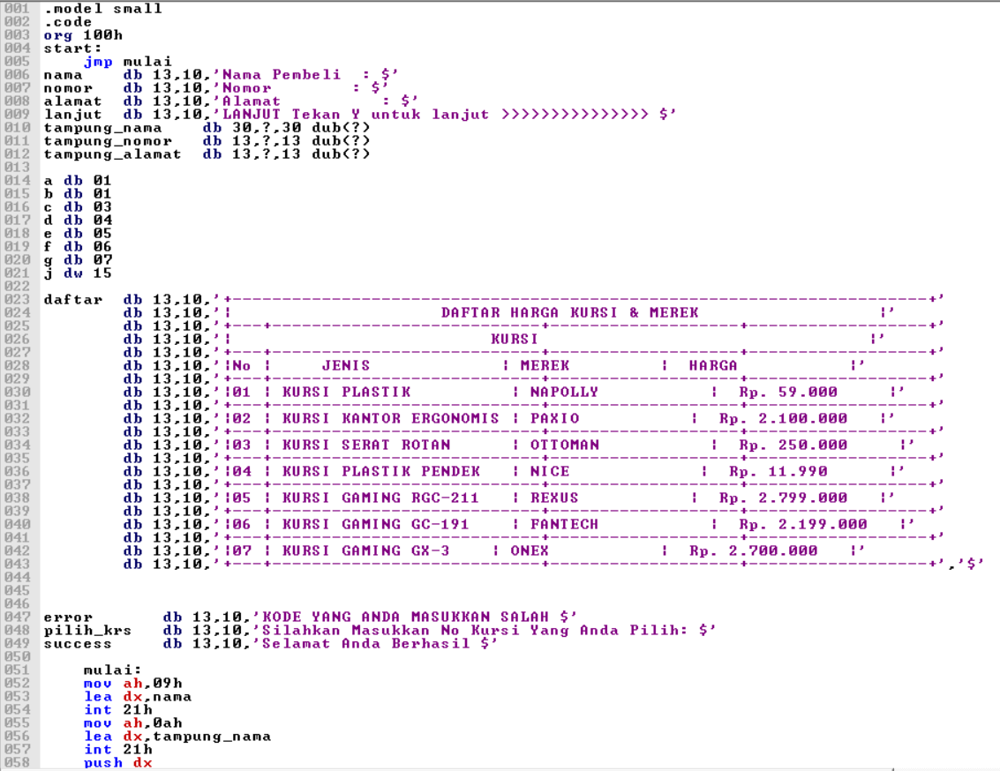
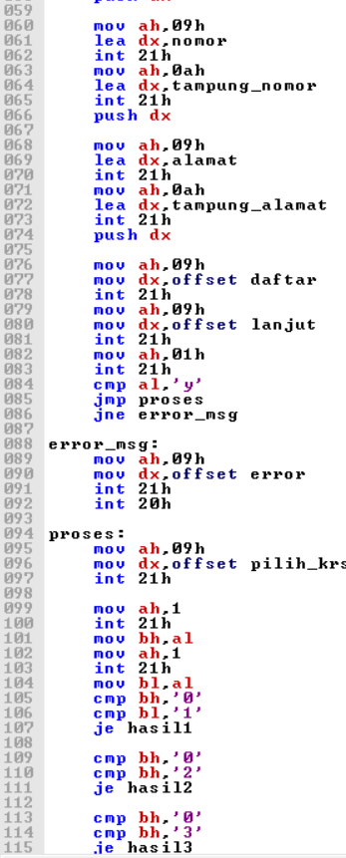
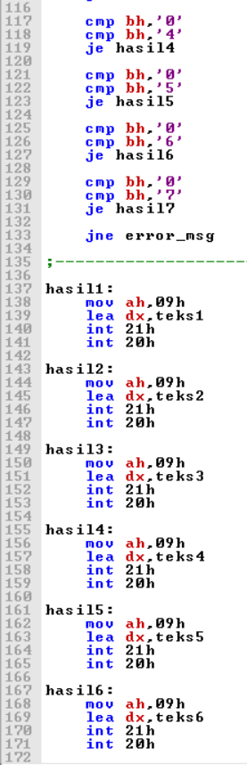
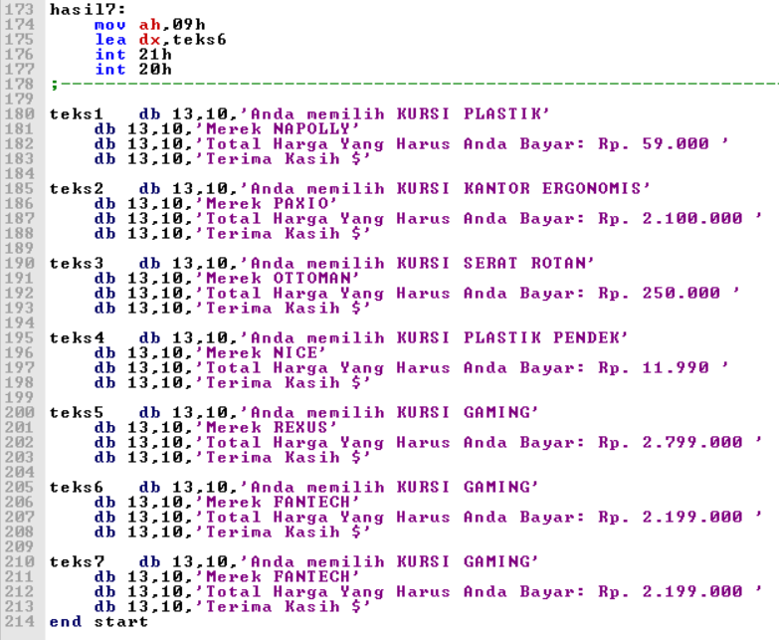
</ KODE PROGRAM

Slide 8
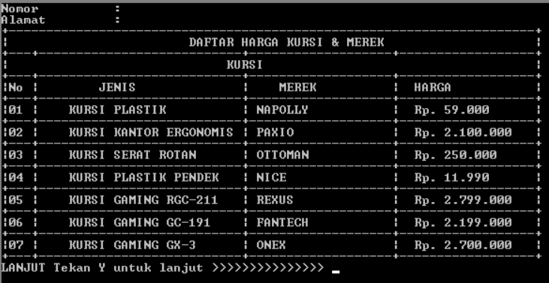
</ TAMPILAN PROGRAM
TAMPILAN AWAL
SETELAH DI INPUT
SETELAH MEMASUKKAN INPUTTAN PADA TAMPILAN AWAL AKAN MUNCUL TABEL PILIHAN

Slide 9
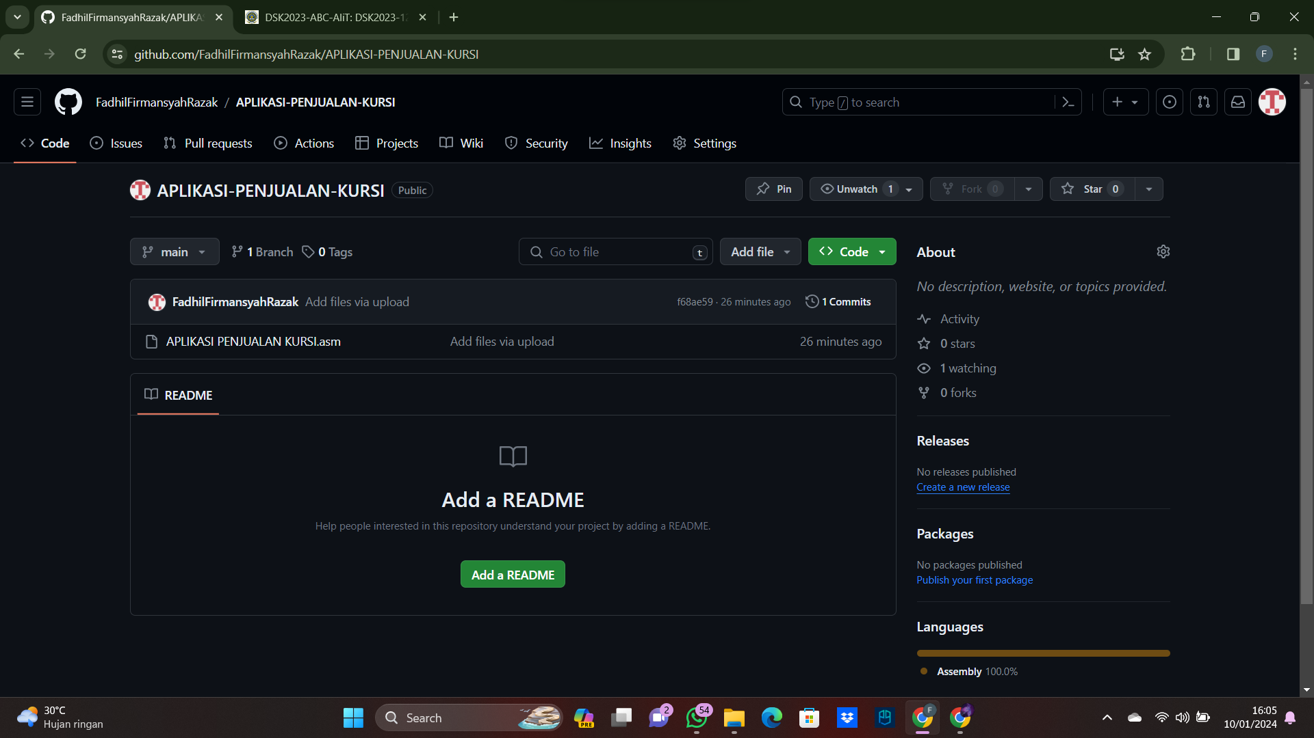
</PROJECT DI GITHUB

Slide 10

THANKS YOU!

